Slide 1
Wizualizacja danych Projekt 1
Jan Domański, Maciej Kurzydłowski, Jan Machowski

Slide 2
Standarized Price-to-Income ratio
Analiza i wizualizacja zbioru
Źródło: Eurostat - Standardised house price-to-income ratio (annual data) Zbiór: tipsho60__custom_20309360 Ostatnia aktualizacja: 09/01/2026 Pokrycie: Kraje członkowskie UE, 2000-2024

Slide 3
Krótki opis pojawiających się pojęć
Price-to-Income – ustandaryzowany stosunek średniej ceny mieszkania do AGDI gospodarstwa domowego. Mierzony względem roku 2015 lub średniej długoterminowej;
AGDI – skorygowany dochód do dyspozycji brutto gospodarstwa domowego;
Rate of Change – współczynnik zmiany wartości Price-to-Income względem poprzedniego roku (w roku 2000 wartości NaN).

Slide 4
Istotne informacje o zbiorze
Dane zostały zbierane od 2000 do 2024 roku;
W skład danych wchodzi 27 państwach Europejskich;
Większość danych od 2000 do 2004 roku są estymatami – na te dane należy brać poprawkę.
Zwiększenie / zmniejszenie indeksu PTI nie oznacza jednoznacznie zwiększenia / zmniejszenia ceny mieszkania – oznacza to, że stosunek mieszkania względem zarobku się zwiększyła / zmieniła.
Indeks PTI dla kraju można interpretować jako średnia, względna wartość domu w danym kraju

Slide 5
Krótka statystyka opisowa

Slide 6
Indeks Price-to-Income względem kraju
Rok referencyjny – 2015

Slide 7
Rate of Change względem kraju

Slide 8
PTI 2024 względem średniej długoterminowej – wykres słupkowy

Slide 9
Heatmap wartości Rate of Change

Slide 10
Statystyki Rate of Change
Notes:
Leptokurtyczny rozkład

Slide 11
Zmiana Price-to-Income między 2000 a 2024 – wykres słupkowy

Slide 12
Zmiana Price-to-Income między maksimum a minimum – wykres słupkowy

Slide 13
Wykres punktowy – wartość zmiany względem aktualnej wartości

Slide 14
Wykresy liniowe dla Polski

Slide 15
Wnioski
Na przełomie lat 2008-2015, w większości krajów Europy indeks PTI drastycznie spadł, po czym powoli wzrastał;
85% wartości Rate of Change na przestrzeni wszystkich lat znajduje się w przedziale <-10 pp; 10pp>. Sugeruje to, że gospodarka mieszkaniowa jest średnio stabilna.
Specjalnym przypadkiem jest Rumunia, w której PTI i RoC są bardzo zmienne i odstające od pozostałych krajów.

Slide 16
Quarterly government debt (Kwartalny dług publiczny)
Analiza i wizualizacja zbioru
Źródło: Eurostat – Quartely Government debt Zbiór: gov_10q_ggdebt__custom_20309646 Ostatnia aktualizacja: 22/01/2026 Pokrycie: Kraje członkowskie UE, 2012-2025

Slide 17
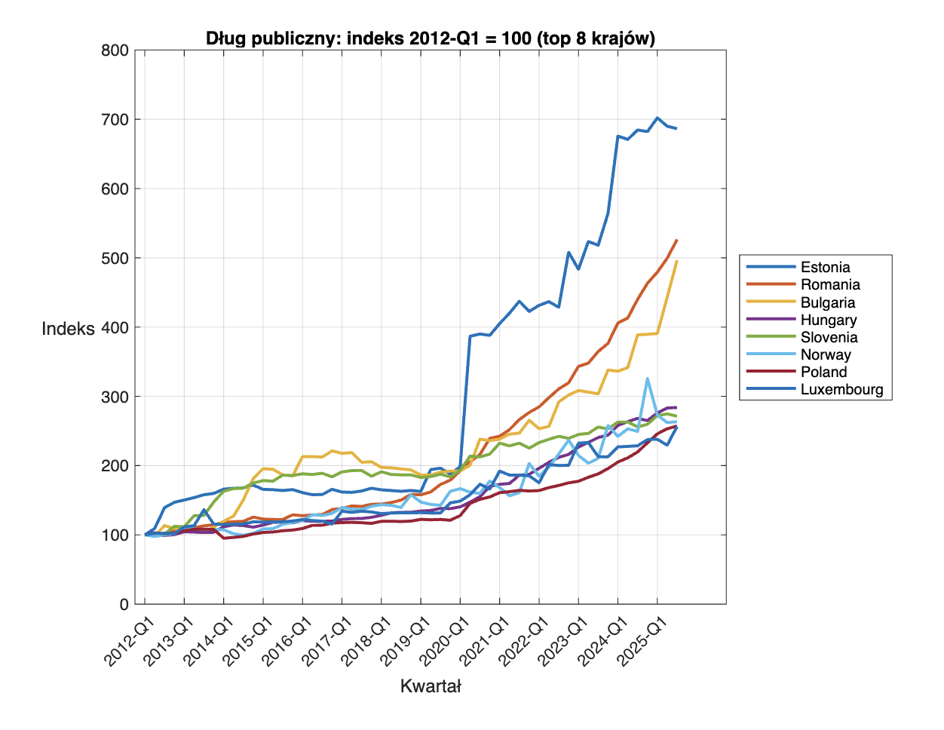
Aby porównywać kraje, przeliczamy każdy szereg względem pierwszej dostępnej obserwacji. Dzięki temu widzimy skalę wzrostu lub spadku długu w czasie niezależnie od waluty.

Slide 18
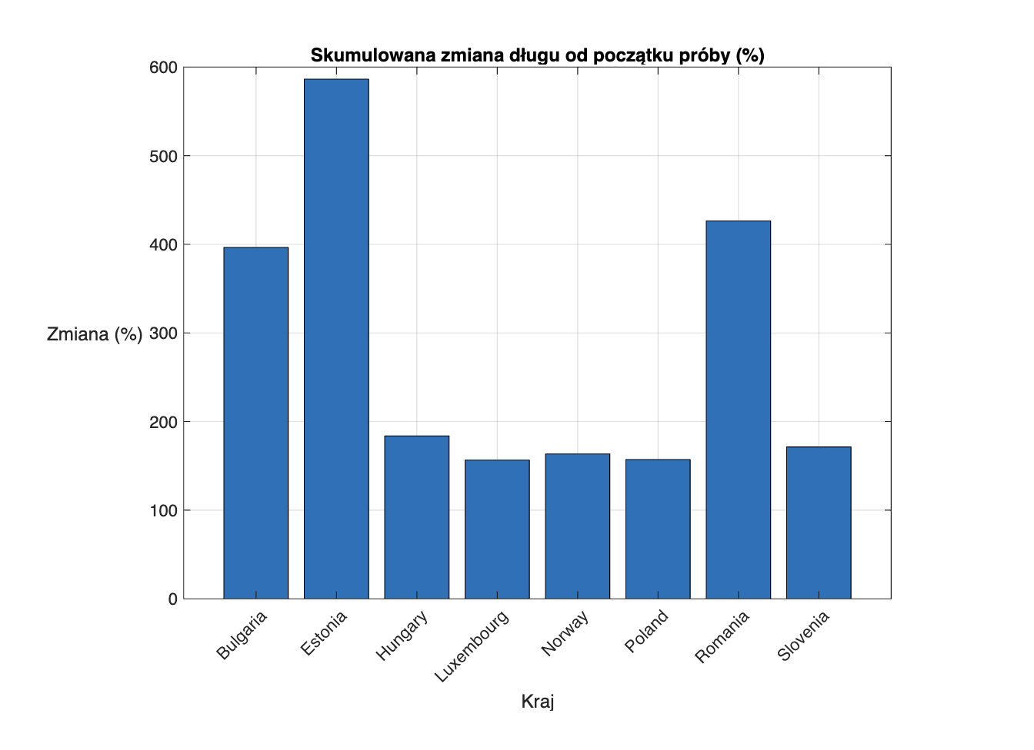

Slide 19
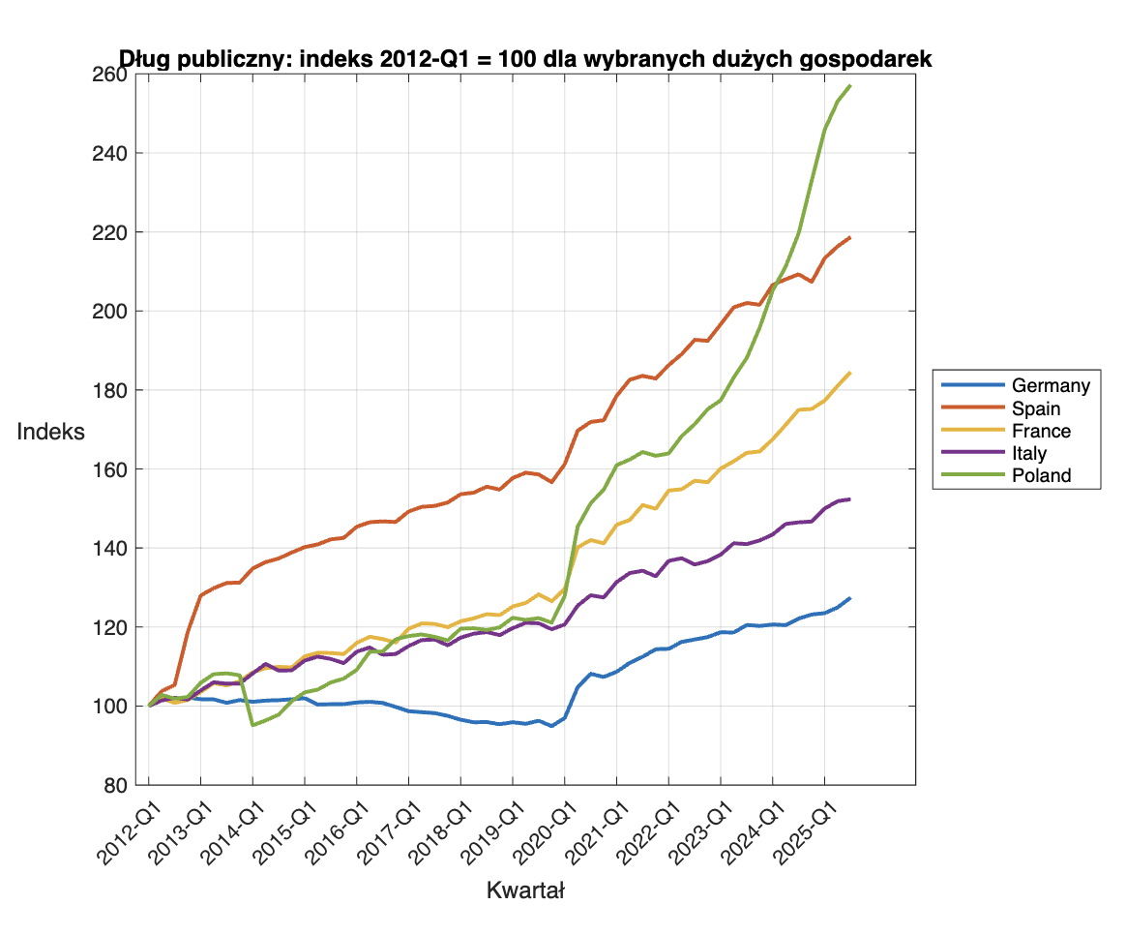

Slide 20
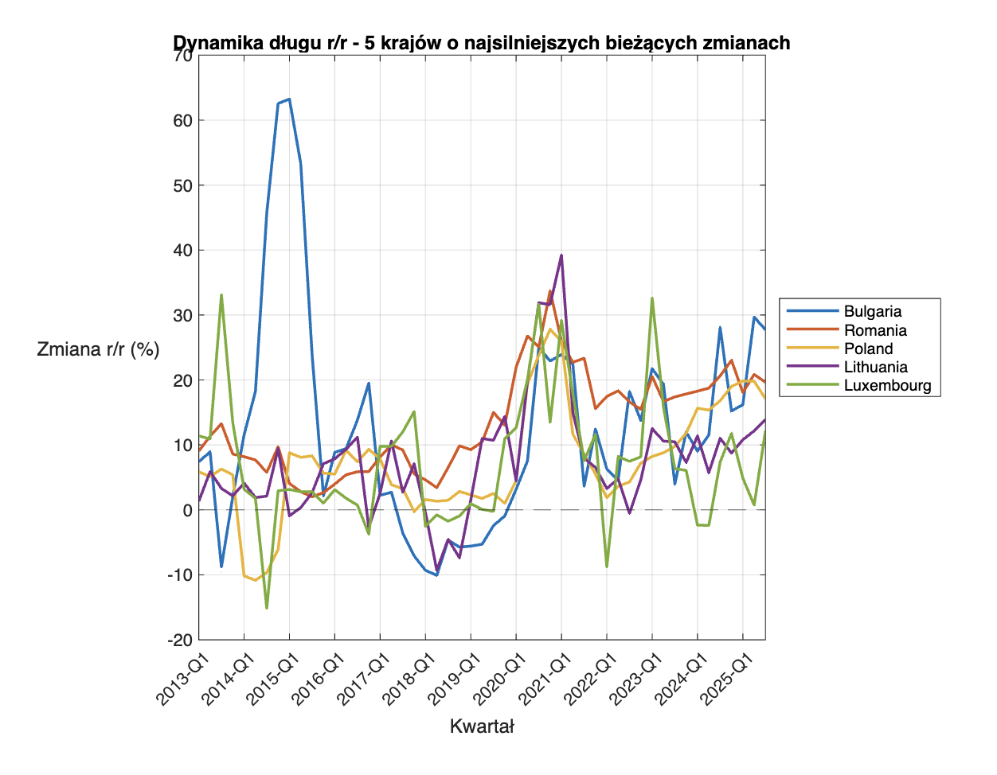

Slide 21
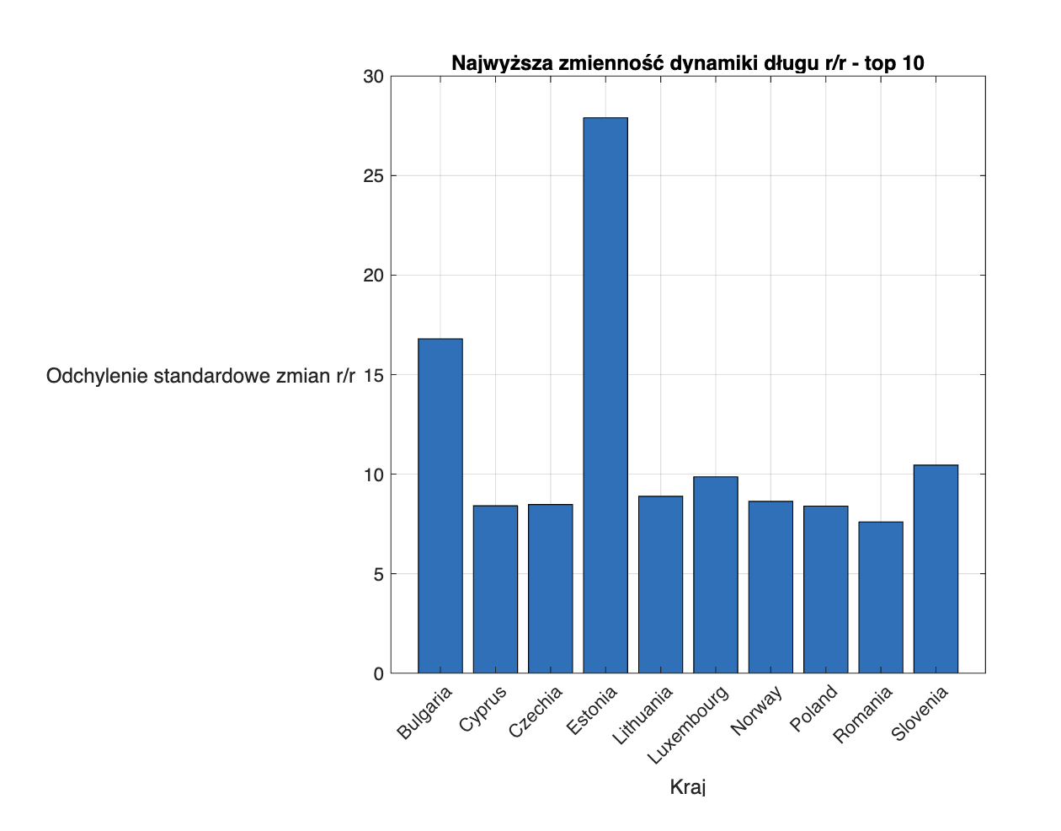
Odchylenie standardowe dynamiki r/r traktujemy jako prostą miarę niestabilności zmian zadłużenia.

Slide 22
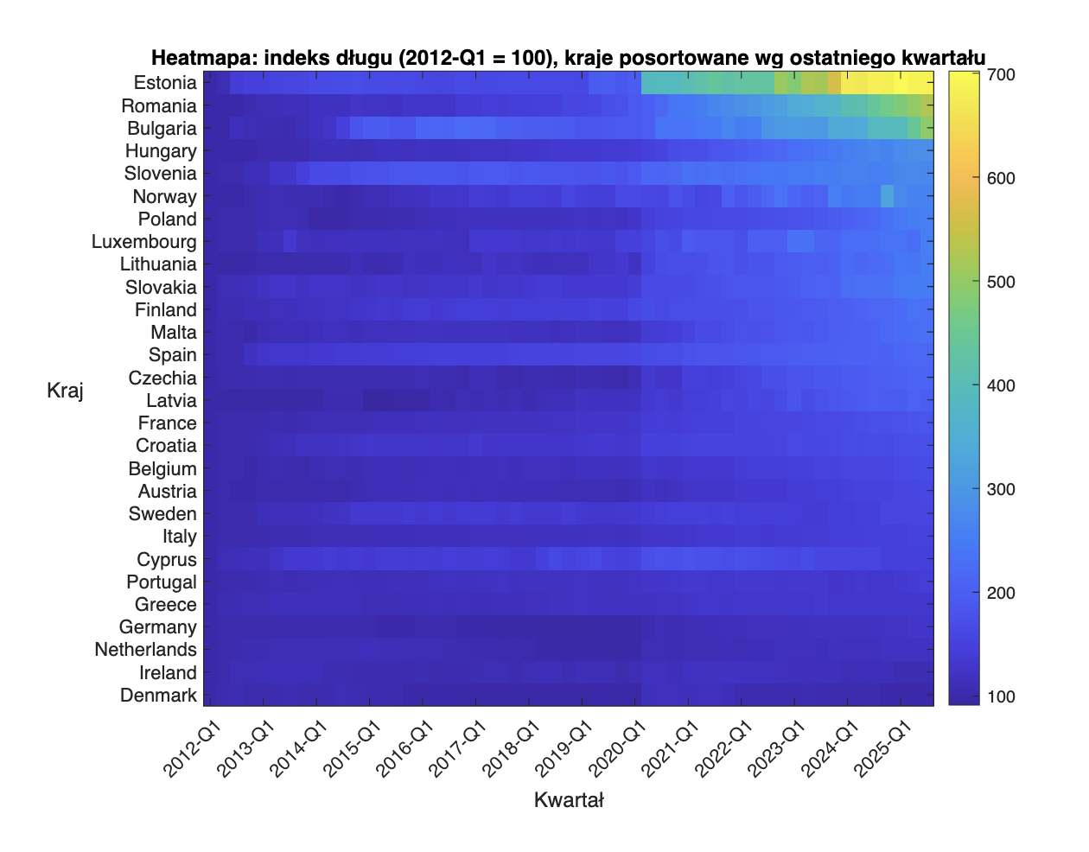
Heatmapa pozwala szybko zobaczyć, które kraje przez większość okresu znajdowały się blisko punktu startowego, a które weszły na wyraźnie wyższe ścieżki zadłużenia.

Slide 23
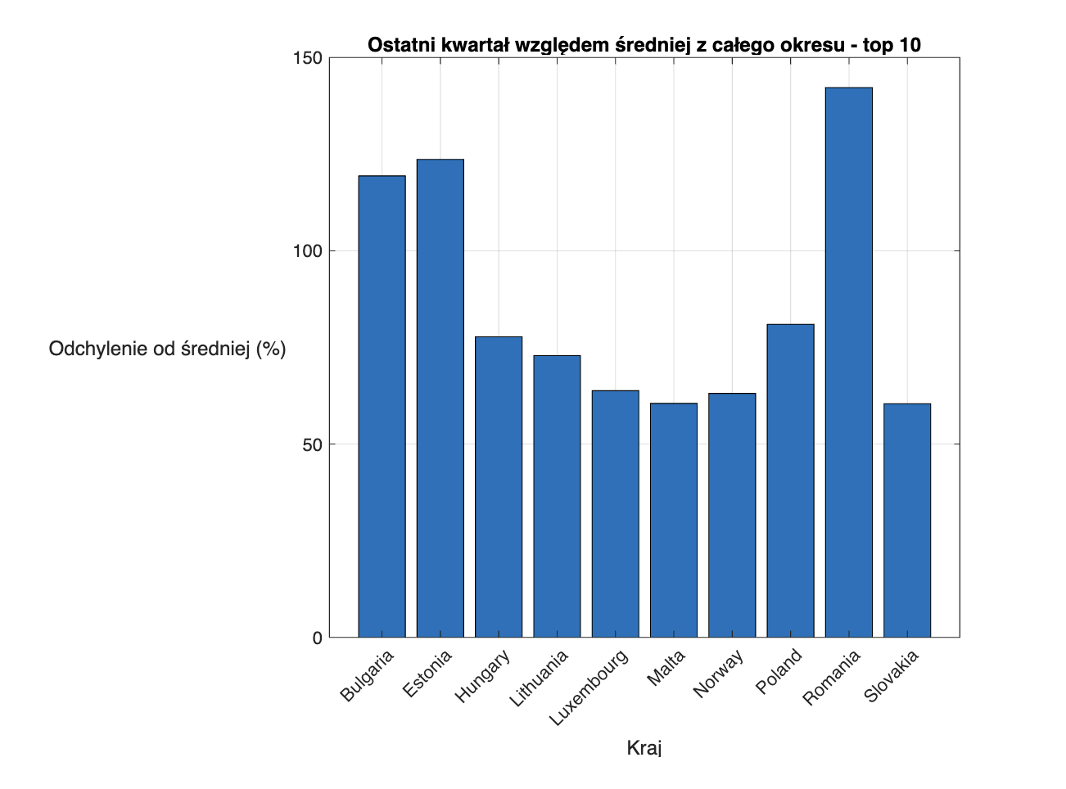
To proste porównanie mówi, czy bieżący poziom długu jest relatywnie wysoki lub niski względem przeciętnej ścieżki badanego kraju.

Slide 24
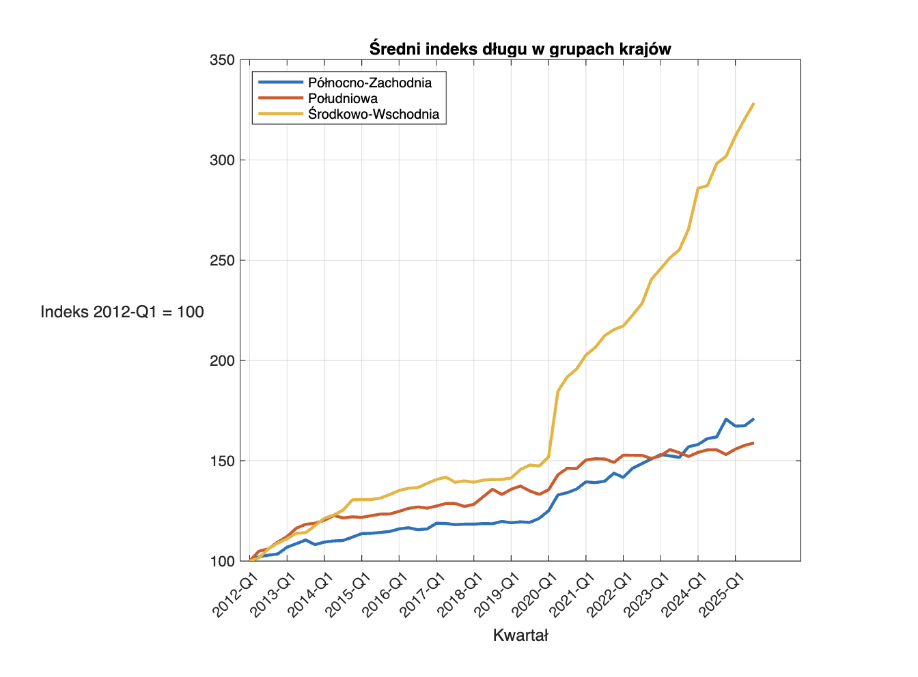
Tworzymy 3 orientacyjne grupy: Europa Północno-Zachodnia, Europa Południowa i Europa Środkowo-Wschodnia.

Slide 25
Podstawowe wnioski z prostej analizy eksploracyjnej
Najsilniejszy wzrost nominalnego długu od początku próby odnotowano w kraju: Estonia (586.3%).
Najmniejszą skumulowaną zmianę odnotowano w kraju: Denmark (0.0%).
Największą zmienność dynamiki r/r miał kraj: Estonia (27.91).
Najbardziej stabilny przebieg dynamiki r/r miał kraj: Italy (1.62).
Najwyższa ostatnia dynamika r/r wystąpiła w kraju: Bulgaria (27.7%).
Najsłabsza ostatnia dynamika r/r wystąpiła w kraju: Cyprus (-5.0%).

